Slide 1
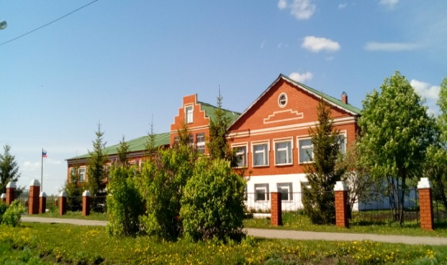
МБОУ «Низовская СОШ»
Всероссийский конкурс
«Лучшая столовая сельской школы»
Команда
«Низовка форева»
«Приготовление
горячего завтрака»

Slide 2
Наше меню
Завтрак | гор.блюдо | Рагу овощное с мясом птицы | 250 | 22,0 | 7,1 | 22,1 | 309 | 17 | 67,00
 | гор.напиток | Чай с сахаром | 200 | 0,2 |  | 14,1 | 56 | 440
 | хлеб | Хлеб пшеничный | 50 | 3,6 | 0,3 | 22,8 | 107
 | фрукты
 | напиток | Сок фруктовый | 200 | 1,0 | 0,2 | 20,2 | 92
 | итого |  | 700 | 26,8 | 7,6 | 79,2 | 564 |  | 67

Slide 3
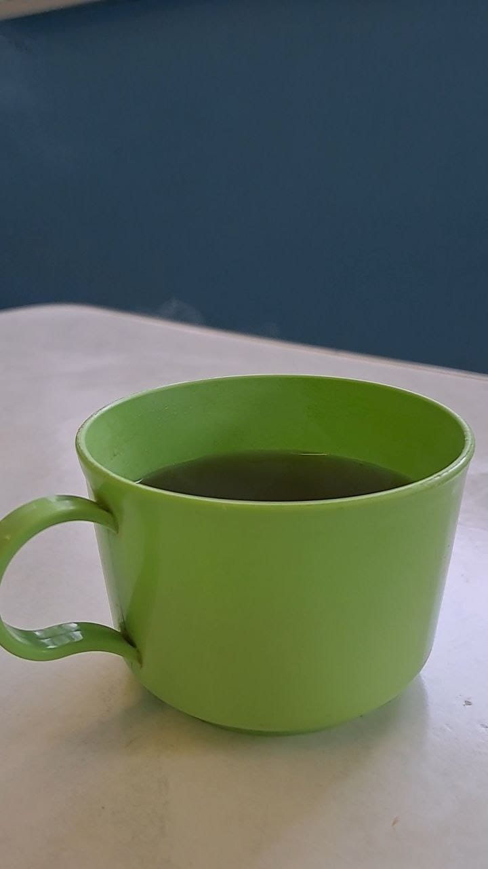
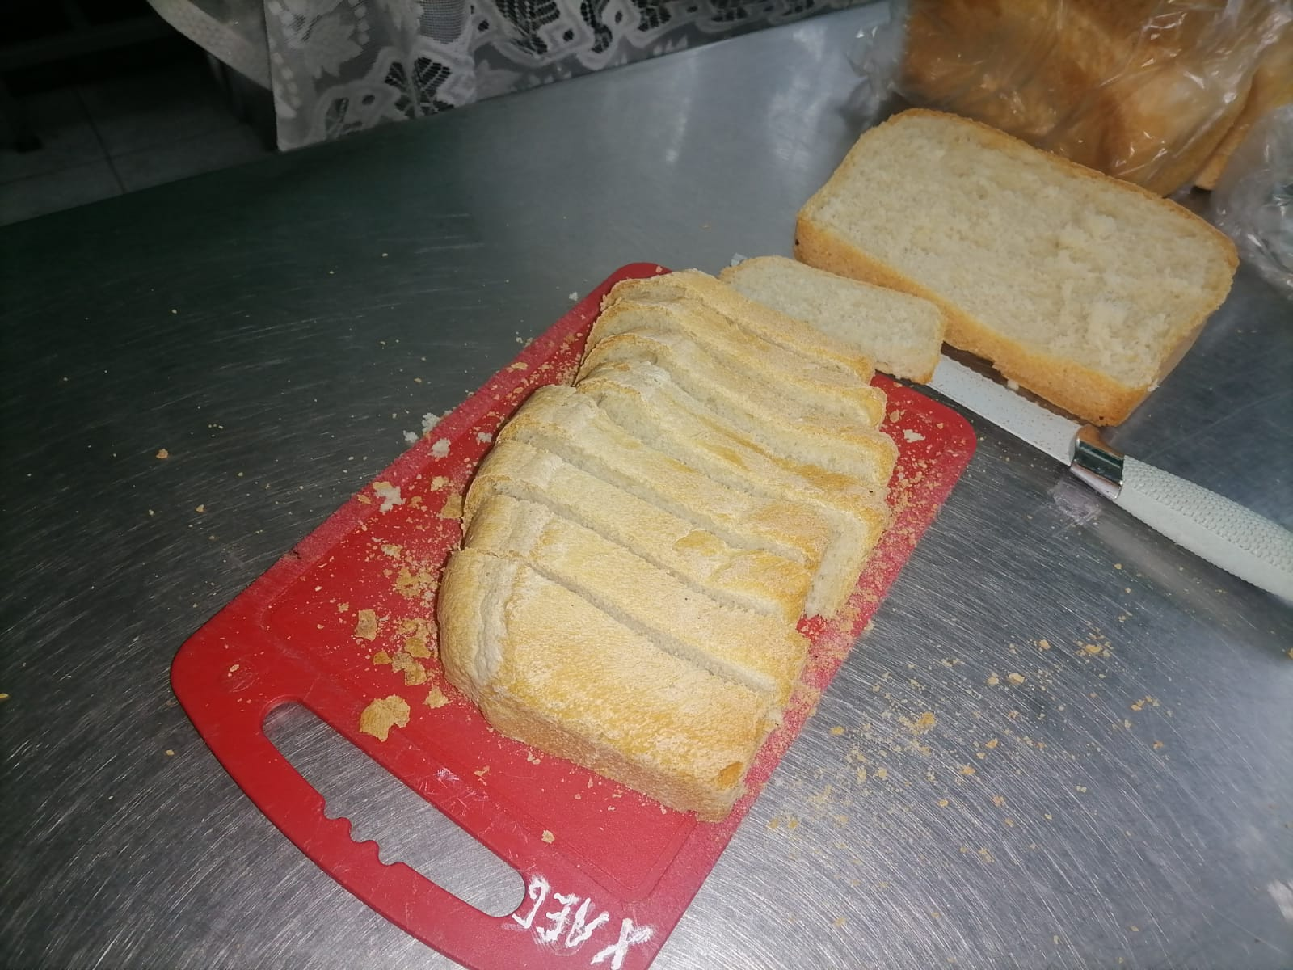

Slide 5
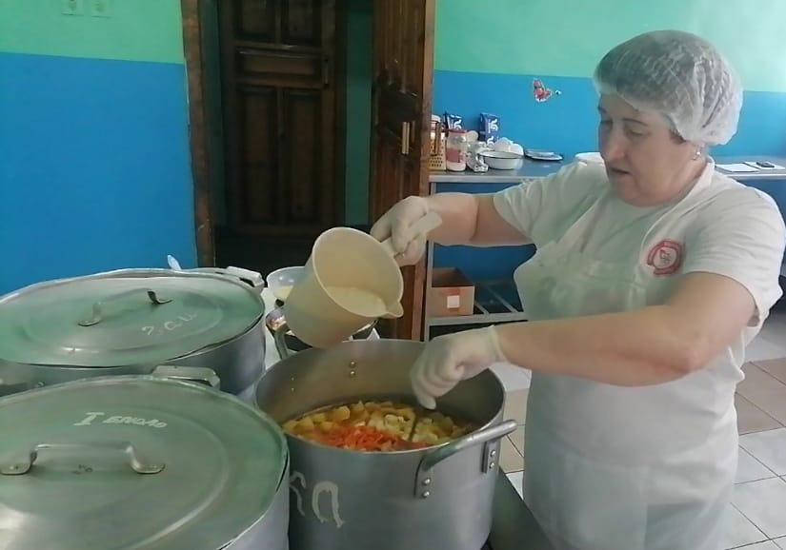
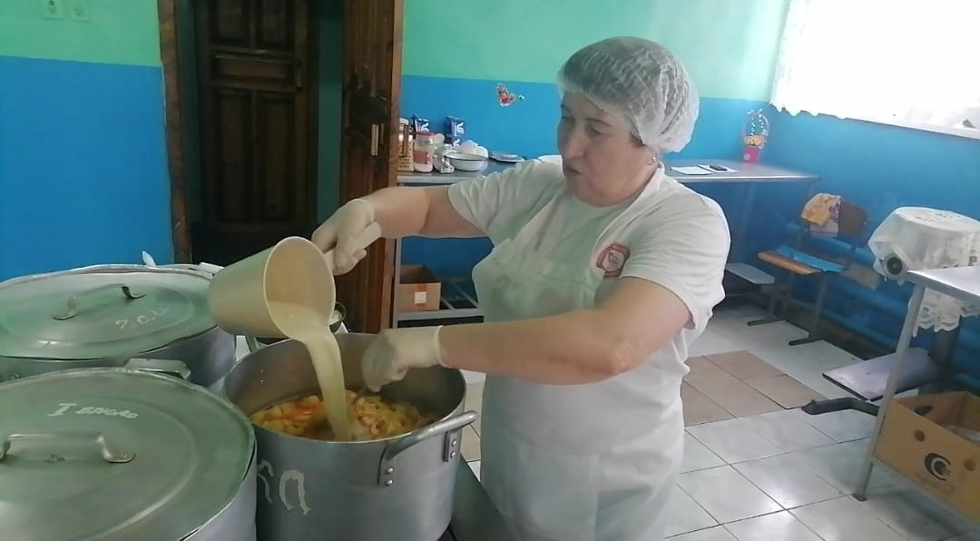

Slide 6
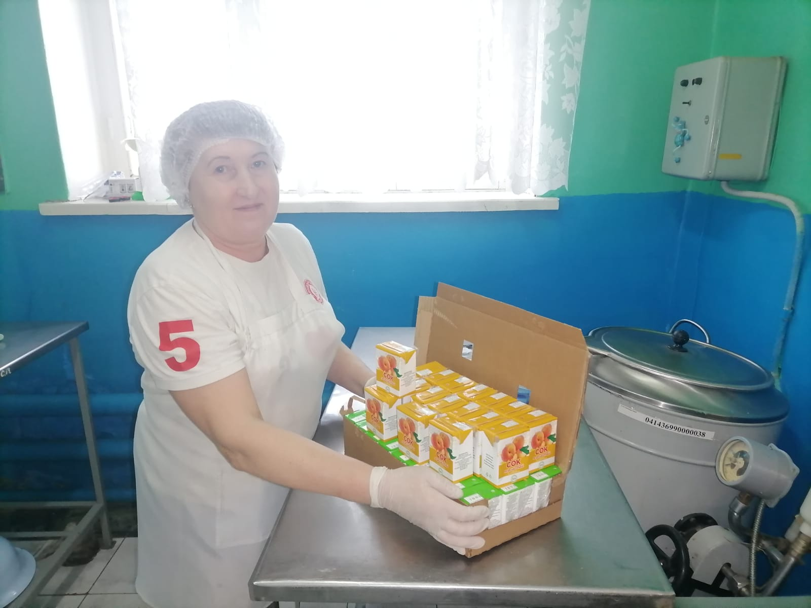

Slide 8
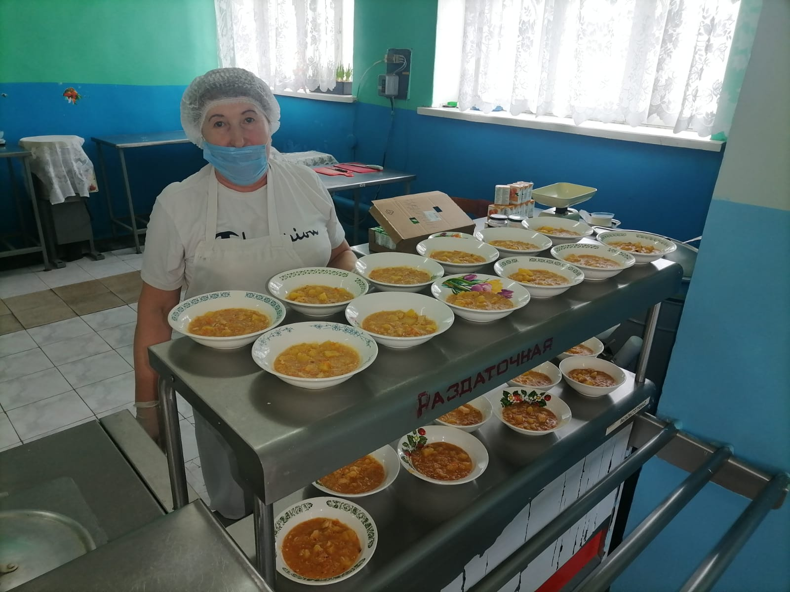

Slide 10
Приятного аппетита!

